Slide 1


Архитектор интеллектуальных систем управления
Выполнила:
cтудентка группы Ктбо3-10
Ылдаева Мая

Slide 2
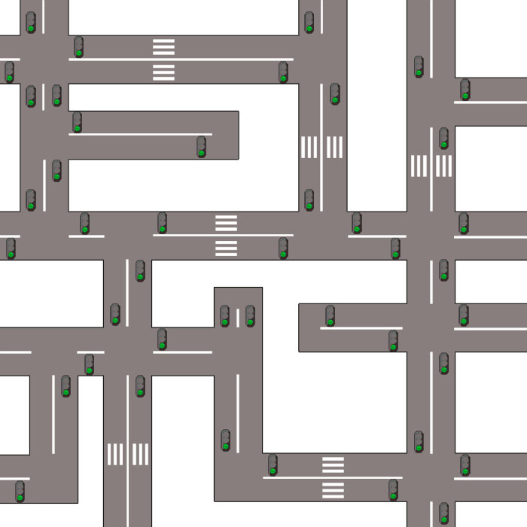
Схему дорог города
Схема создана в программе Photoshop

Slide 3
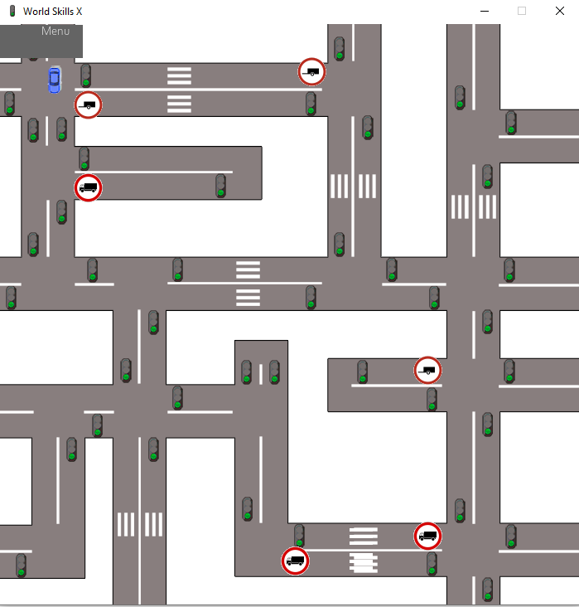
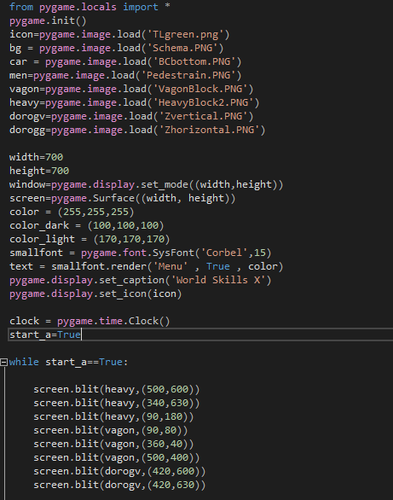
Добавление объекта через код программы

Slide 4
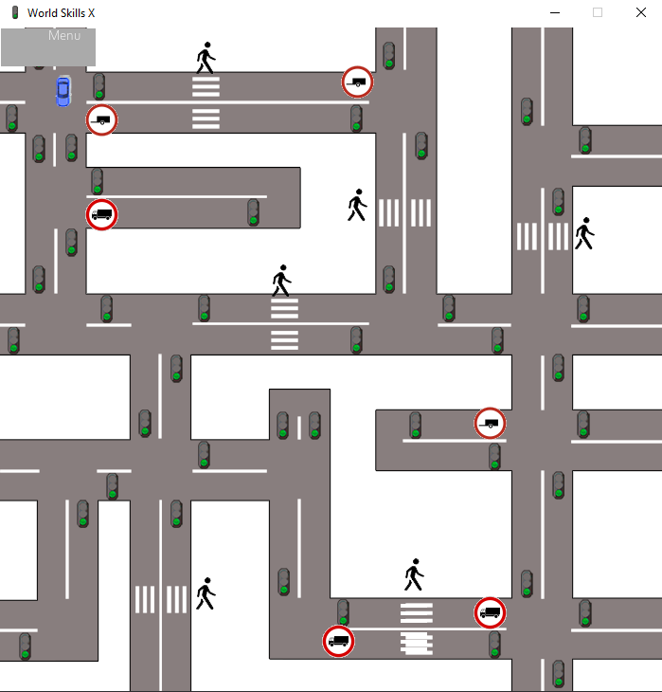
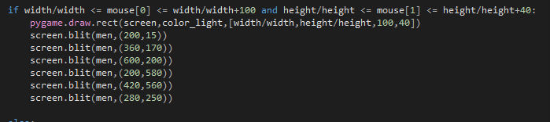
Добавление кнопку
Объект добавляется
когда нажимаем кнопку

Slide 5
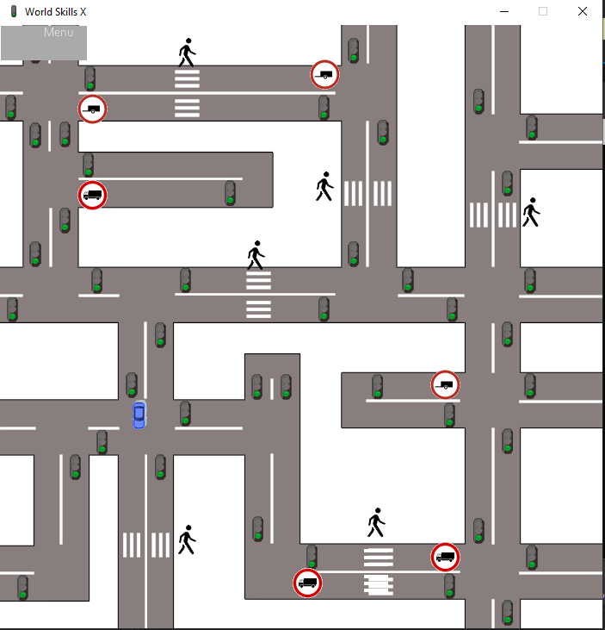
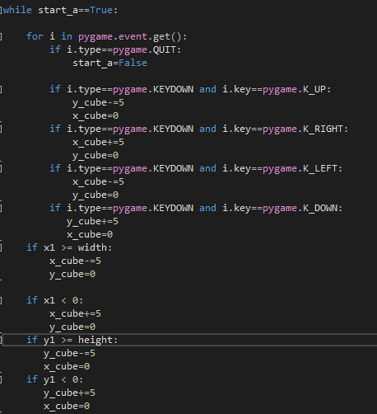
Анимация

